Slide 1
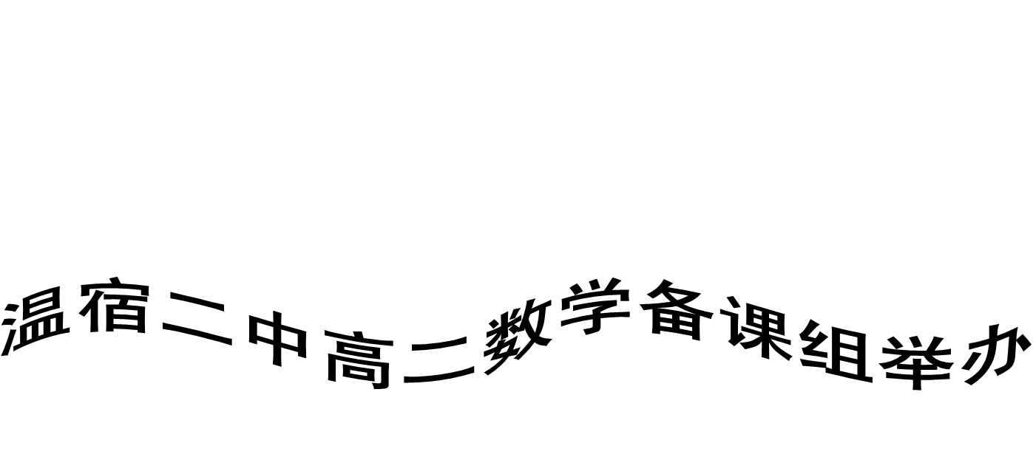
第二课堂：趣味数学

Slide 2
活动规则：
共分三个环节
必做题
抢答题
挑战题

Slide 3
一 、 必做题
（每答对一题加10分，答错不得分）

Slide 4
1 ．数字成语：
在（ ）里填数字，组成数，按规定进行计算，如
（ ）面威风 ×（ ）窍生烟 ＝（ ）颜（ ）色
算式：（八）面威风 ×（七）窍生烟 ＝（五）颜（六）色
8×7=56

Slide 5
①（ ）光（ ）色 × 铁价不（ ）＝（ ）货公司
算式: （五 ）光（十 ）色 × 铁价不（二 ）＝（百 ）货公司
50 ×2=100

Slide 6
②（ ）年青 ÷（ ）合花 ＝（ ）花齐放
算式：（ 万）年青 ÷（百 ）合花 ＝（ 百）花齐放
10000 ÷100=100

Slide 7
③（ ）刀（ ）断 ×（ ）字经 ＝（ ）头（ ）臂
算式：（ 一）刀（两 ）断 ×（ 三）字经 ＝（三 ）头（六 ）臂
12 ×3=36

Slide 8
④（ ）嘴（ ）舌 ×（ ）视同仁 ＝（ ）上（ ）下
算式： （七 ）嘴（八 ）舌 ×（ 一）视同仁 ＝（ 七）上（八 ）下 78 ×1=78

Slide 9
⑤（ ）万火急 ×（ ）指连心 ＝（ ）万富翁
算式：（十 ）万火急 ×（十 ）指连心 ＝（百 ）万富翁
10 ×10=100

Slide 10
⑥把一根木头锯成2段要2分钟，锯成3段要几分钟？
4分钟

Slide 11
⑦赵钱孙李四人在数学竞赛中只有一人获奖，老师让他们预测，
赵说：“不是我。”
钱说：“是李。”
孙说：“是钱。”
李说：“不是我。”
老师说其中只有一个人预测错了，是谁错了?

Slide 12
答案：钱

Slide 13
⑧用一只平底锅煎饼，每次只能放两只饼。煎熟一只饼需要2分钟（正反面各需要1分钟）。请你想想煎3只饼最少需要几分钟？
3分钟

Slide 14
⑨小明做一道乘法试题，把因数８错看成了６，结果乘得的积是4 2，问正确的结果该是什么？
56

Slide 15
⑩一个池塘，荷花每天增长一倍，20天长满池塘。荷花长满半个池塘需要多少天？
19天

Slide 16
11、下边有4个数字“4”，你能写出4个数字“4”组成的得数是1的算式吗
注：+、—、×、÷和（ ）均可。
4 4 4 4 =1

Slide 17
答案
（4+ 4）÷（ 4+ 4）=1

Slide 18
12、连着撕5张日历，日期数相加是45。请问：撕的第一张号是几号？
答案：第一张是7号

Slide 19
13.甲乙两人比赛爬楼梯，甲的速度是乙的两倍，当甲爬到第9层时，乙爬到第几层？

Slide 20
答案：第5层。如果同时从一楼开始，甲到第九层时实际是跑了8层，而乙是跑了4层，恰到第5层。

Slide 21
14.有三个不是0的数的乘积与它们之和都是一样的。请问：这三个数分别是什么？

Slide 22
答案：1、2、3

Slide 23
15.一个人从市场上花8元钱买了只鸡，买了之后想想不合算，9元钱卖了。卖掉之后突然又嘴馋，于是花10元钱买了回来。回家一看家里有鸡，于是11元又卖掉了。这个人赚了多少钱？
答案：2元钱。

Slide 24
16、在1000米长跑中，你拼尽全力，奋力拼搏，终于超过了第二名，请问你此时位于第几名？
第二名。

Slide 25
答案：先称3只，再拿下一只，称量后算差。

Slide 26
二、抢答题
(答对加10分,答错扣5分)

Slide 27
1．妹妹今年6岁，哥哥今年11岁，当哥哥16岁时，妹妹几岁？
答案：16-11+6=11（岁）

Slide 28
2． 一张长方形彩纸有四个角，沿直线剪去一个角后，还剩几个角？
答案：根据不同的剪法，可以剩下5个角、4个角或3个角

Slide 29
3．晚上停电，小文在家点了8支蜡烛，先被风吹灭了1支蜡烛，后来又被风吹灭了2支。最后还剩多少支蜡烛？
谜底：3支

Slide 30
4.有一天，一个小朋友去买了10瓶饮料，商店老板说：“喝完饮料后，每3个空饮料瓶可换1瓶饮料。” 请问这个小朋友一共可以喝到多少瓶饮料？

Slide 31
答案：这个小朋友一共可喝到15瓶饮料。
解析：这个小朋友先喝完了10饮料；接着拿9个空瓶去换得3瓶饮料；当喝完那3瓶饮料后，他还有4个空瓶，再拿3个空瓶去换1瓶饮料；喝完那瓶饮料后，他有2个空瓶，然后他向老板再要一瓶饮料，喝完后把3个空瓶还给老板即可。所以他一共可以喝15瓶饮料。

Slide 32
5、张师傅是一个烙薄饼的。有一次，一位顾客说家里来了很多客人，所以他想请张师傅尽最大努力把一张薄饼切成8块，但只能切三刀。你知道张师傅是怎么切的吗？

Slide 33
答案：第一刀和第二刀是相互垂直的切，就切成了4块，然后把这4块煎饼叠起来，用第三刀把它们一分为二，就切成了8块。

Slide 34
6、有只猴子在树林采了100根香蕉堆成一堆，猴子家离香蕉堆50米，猴子打算把香蕉背回家， 每次最多能背50根，可是猴子嘴馋，每走一米要吃一根香蕉，问猴子最多能背回家几根香蕉？

Slide 35
答案：25根
先背50根到25米处，这时，吃了25根，还有25根，放下。回头再背剩下的50根，走到25米处时，又吃了25根，还有25根。再拿起地上的25根，一共50根，继续往家走，一共25米，要吃25根，还剩25根到家。

Slide 36
7.一根绳子两个头，三根半绳子有几个头？

Slide 37
解：8个头，（半根绳子也是两个头）

Slide 38
8.一栋住宅楼，爷爷从一楼走到三楼要6分钟，现在要到6楼，要走多少分钟？
答：15分钟

Slide 39
9.如果有5只猫，同时吃5条鱼，需要5分钟时间才吃完。按同样的速度，100只猫同时吃掉100条鱼，需要（）分钟时间。
解：5分钟

Slide 40
三、挑战题
(答对加20答错扣10）

Slide 41
第1题:
A题.
1根绳子对折，再对折，再第三次对折,然后从中间剪断，共剪成多少段？
B题.
五条直线相交，最多能有多少个交点呢？

Slide 42

第1题答案:
A题 :9段
B题:最多可有1O个交点。 如图:

Slide 43
第3题：A 题：
古希腊数学家丢番图的墓志铭里包含一个有趣的一元一次方程问题：
过路人！这儿埋葬着丢番图，他生命的六分之一是童年；再过了一生的十二分之一后，他开始长胡须；又过了一生的七分之一后他结了婚；婚后五年他有了儿子，但可惜儿子的寿命只有父亲的一半；儿子死后，老人再活了四年就结束了余生。
根据这个墓志铭，请计算出丢番图的寿命。

Slide 44
B题：有个年轻人来到王老板的店里买了一件礼物,这件礼物成本是18元,标价是21元.结果是这个年轻人掏出100元要买这件礼物,王老板当时没有零钱,用那100元向街坊换了100元的零钱,找给年轻人79元.但是街坊后来发现那100元是假钞,王老板无奈还了街坊100元.现在问题是: 王老板在这次交易中到底损失了多少钱?

Slide 45
A题：设丢番图的寿命为x岁，依题意，得（1/6）x+（1/12）x+（1/7）x +5+（1/2）x+4=x
解得 x＝84
B题：王老板在这次交易中损失的钱有礼物成本18元，还给街坊的100元和找给年轻人的79元，一共是197元。

Slide 46
祝大家
学业有成，
万事大吉!

